Slide 1
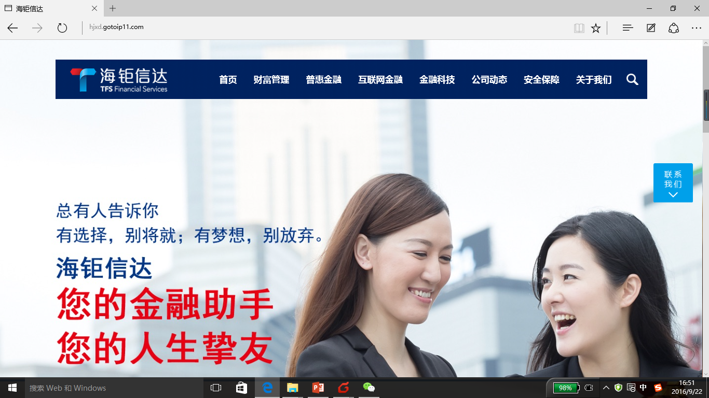

如在非1080P的显示器上页面显示比例似乎不合理，画面太满，与设计图的比例不一致
实际画面比例
设计画面比例

Slide 2
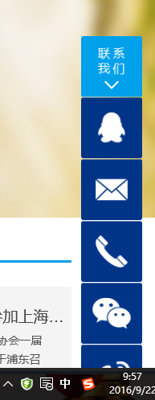
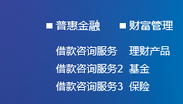
http://hjxd.gotoip11.com/
首页
“普惠金融”与“财富管理”的位置对调
请隐藏QQ对话链接，同时将“联系我们”
缩小显示区域，缩小30%
底部导航，去掉“借款咨询服务2/3；基金；保险”，替代以“常见问题”“如何借贷”（如何借点仅出现在普惠金融目录下）
底部栏及客服悬浮窗是否可以成在后台设置？将后来需要添加或修改将无法实现

Slide 3
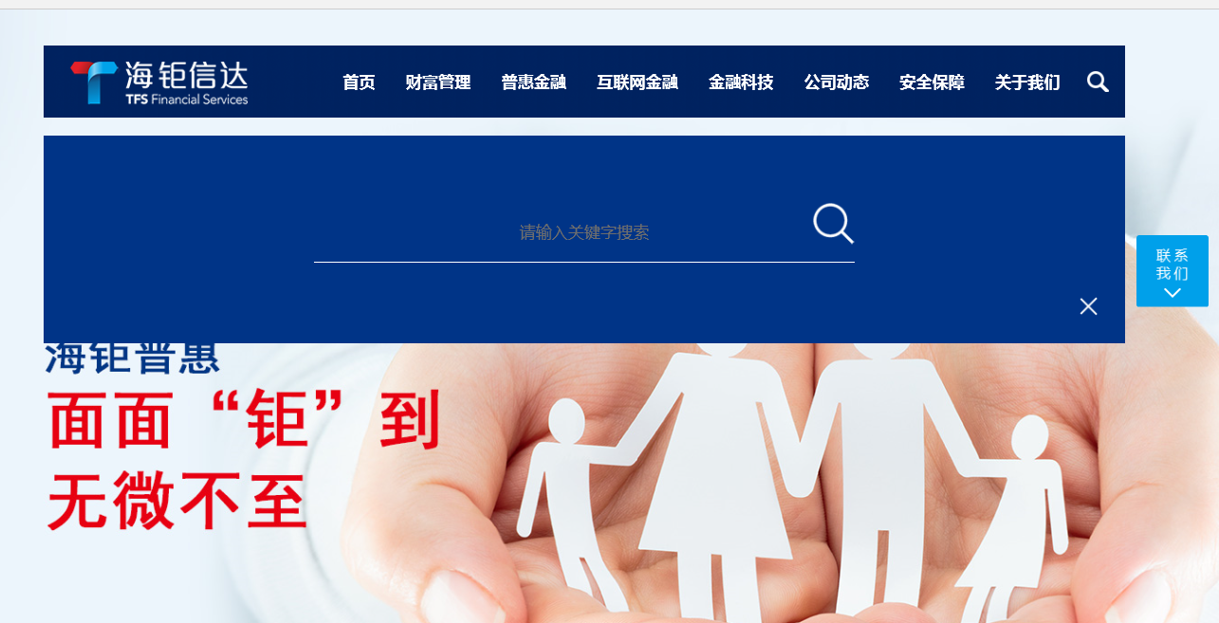
http://hjxd.gotoip11.com/
首页
搜索条太宽，且激发后必须手动关闭，不合理

Slide 4
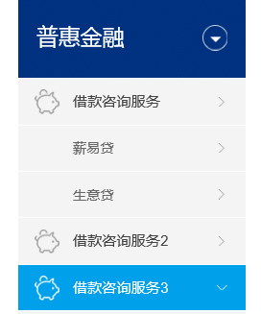
http://hjxd.gotoip11.com/index/financialService.do?financialService_type=1
普惠金融首页
这两项隐藏，所有产品放在“借款咨询服务” 里面

Slide 5
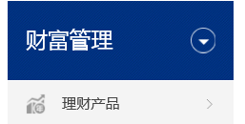
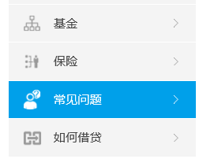
http://hjxd.gotoip11.com/index/product.do?product_type=1
财富管理首页
类固收理财产品
这两项隐藏，所有产品放在“类固收理财产品” 里面
此处是财富板块，请去掉“如何借贷”目录
菜单栏栏目是否可以成在后台设置？将后来需要添加或修改将无法实现

Slide 6

http://hjxd.gotoip11.com/index/product.do?product_type=1
财富管理首页
在任何页面下，点击“首页”链接均无法跳转

Slide 7
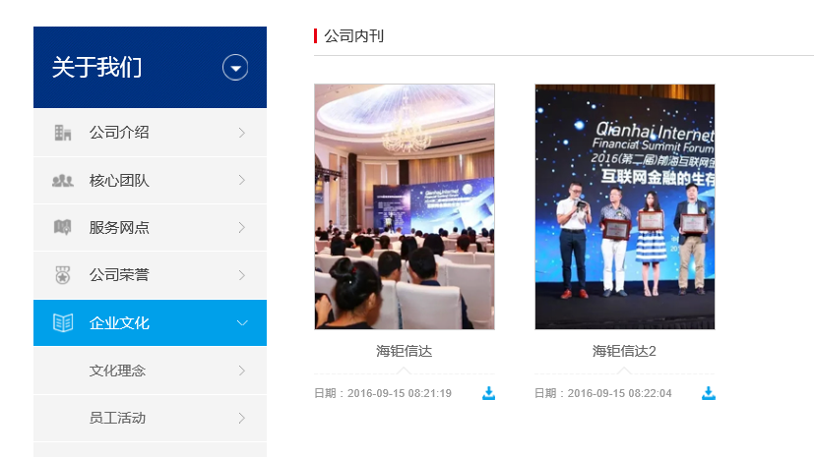
http://hjxd.gotoip11.com/index/magazine
关于我们/企业文化/公司内刊
内刊PFD不提供下载，仅限浏览器浏览

Slide 8

http://hjxd.gotoip11.com/index/contactUs
关于我们/联系我们
文字出现了叠加

